Slide 1
Тема урока
Юмористический и сатирический талант А.П.Чехова. Рассказ «Хирургия».

Slide 2
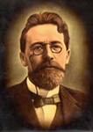
Антон Павлович Чехов
1860-1904

Slide 3
Его язык удивителен. Я помню, что когда я первый раз начал читать Чехова, то сначала он показался мне каким-то странным, как бы нескладным. Но как только я вчитался. Так этот язык и захватил меня.
Л.Н.Толстой

Slide 4
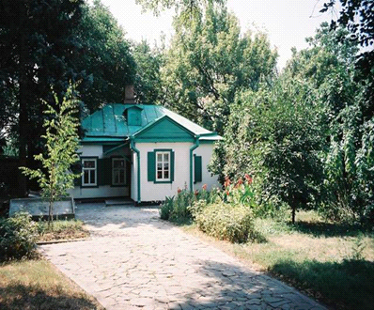
Таганрог — родина писателя
Внутри три небольшие комнатки: гостиная, родительская спальня, детская – и кухня. Обстановка скромная, но очень домашняя – здесь есть все, что необходимо благообразной чете с маленькими детьми. Здесь 17 (29) января 1860 г. суждено было появиться на свет их третьему ребенку, будущему писателю А.П. Чехову. В связи с прибавлением вскоре было решено переехать на новую квартиру.

Slide 5
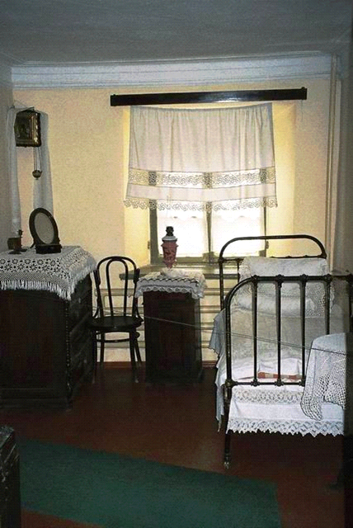
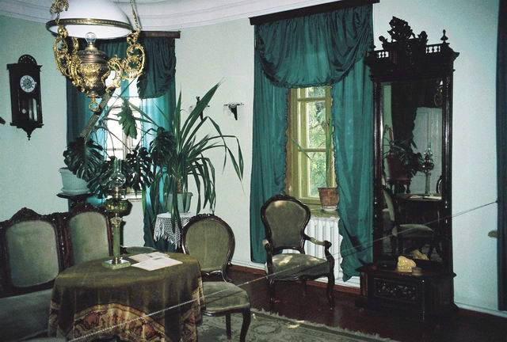

Slide 6
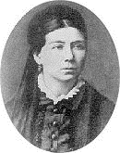
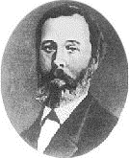
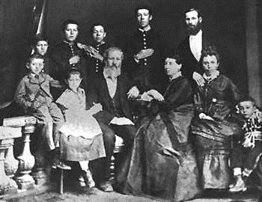
Семья Чеховых
Семья Чеховых была талантливой: старший брат Александр стал писателем, Николай — художником, Михаил — литератором, Иван — выдающимся педагогом, сестра Мария обладала незаурядными художественными способностями.

Slide 7
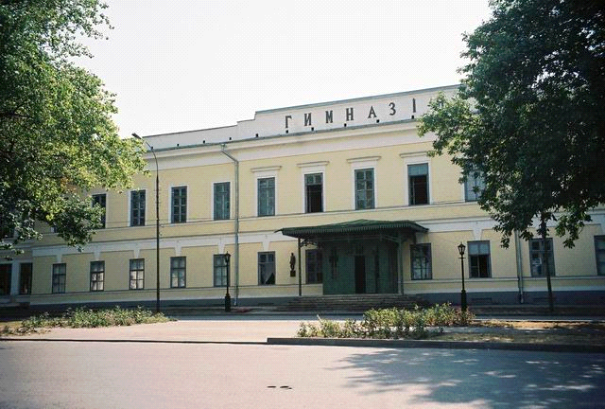
Литературный музей – Гимназия Чехова
В здании бывшей мужской гимназии, в которой учился А.П. Чехов, открыт литературный музей. До 1975 года в этом здании располагалась средняя общеобразовательная школа № 2 им. Чехова. А еще раньше, с 1868 по 1879 гг. в ней учился А.П. Чехов. Литературный музей настолько многогранен, что заинтересует как специалистов, так и школьников.

Slide 8

Вначале он подписывает свои рассказы псевдонимами: Антоша Чехонте, Человек без селезенки, Брат моего брата
Первые рассказы А.П.Чехова: «Жалобная книга», «Хирургия», «Налим», «Экзамен на чин», «Пересолил»

Slide 9
Словарная работа
Псевдоним -вымышленное имя писателя или артиста
Юмор — веселый, добрый смех
Сатира — гневный, злой смех
Дьячок — низкий служитель православной церкви
Земская больница — общегосударственная больница
-

Slide 10

1890 год 11 июля-13 октября. Пребывание на Сахалине.

Slide 11
Обобщение:
Познакомились с биографией и творчеством А.П.Чехова;
Прочитали рассказ «Хирургия»
Познакомились с понятиями «юмор» и «сатира».

Slide 12
1860 — 2010год
Исполнилось 150 лет со дня рождения великого русского писателя А.П.Чехова.
2010 год объявлен годом Чехова

